Slide 1

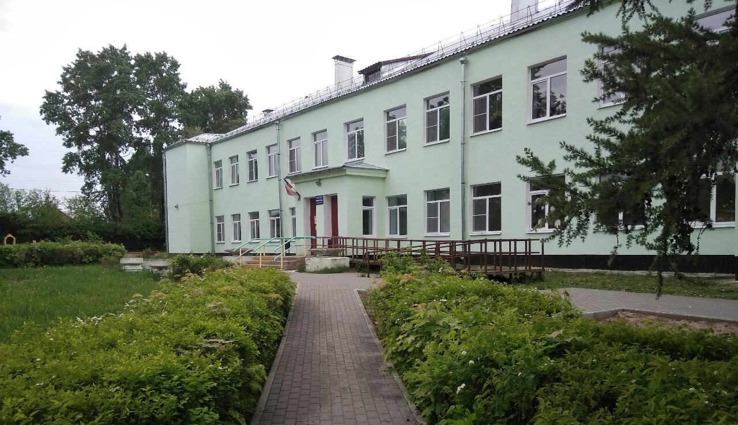
Муниципальное бюджетное дошкольное образовательное учреждение
детский сад №31 городского округа Кинешма_______
155809, Ивановская область, город Кинешма, улица Соревнования, дом 53
тел.: 8 (49331) 2-14-34
Программа развития
муниципального бюджетного дошкольного образовательного учреждения
детский сад №31 городского округа Кинешма
на 2023-2027 г.г.
г. Кинешма, 2023

Slide 2
Программа развития является управленческим документом, определяющим перспективы и пути развития учреждения на среднесрочную перспективу.
Программа как управленческий документ развития образовательной организации определяет целевые, содержательные и результативные приоритеты развития, задает основные направления эффективной реализации муниципального задания.
В основу реализации Программы положен современный программно-проектный метод, сочетающий управленческую целенаправленность деятельности администрации и творческие инициативы со стороны рядовых сотрудников, который представлен в виде комплекса взаимосвязанных задач и мероприятий, нацеленных на обеспечение доступности качественного образования в соответствии с показателями эффективности работы образовательного учреждения.
Проекты, представленные для реализации плана Программы развития, рассчитаны на весь период с 2023 по 2027 годы ее реализации.
Назначение Программы развития: Программа развития предназначена для определения перспективных направлений развития образовательного учреждения на основе анализа работы МБДОУ д/с №31 за предыдущий период.
В ней отражены тенденции изменений, охарактеризованы главные направления обновления образования и организации воспитания, управления дошкольным учреждением на основе инновационных процессов.

Slide 3
Содержание Программы развития.
Введение.
1 раздел. Паспорт Программы развития.
2 раздел. Аналитический блок. Характеристика текущего состояния ДОУ.
2.1..Информационная справка.
2.2.Анализ результатов реализации прежней программы развития ДОУ
Анализ реализации проекта «Ребенок»
Анализ реализации проекта «Качество образования».
Анализ реализации проекта «Здоровье».
Анализ реализации проекта «Активные и творческие педагоги».
Анализ реализации проекта «Безопасность»
Анализ реализации проекта «Семья».
2.3. Ключевые проблемы, требующие рассмотрения перспективного решения.

Slide 4
Содержание Программы развития.
3 раздел. Концепция развития ДОУ.
4 раздел. Стратегия развития ДОУ
5 раздел. Основные мероприятия по реализации программы развития
проект «Управление качеством образования»
проект «Комфортная и безопасная образовательная среда».
проект «Успешный ребенок».
проект «Кадровый потенциал».
проект «Содружество-содействие-сотворчество»
6 раздел. Целевые показатели программы развития.
7 раздел. Контроль и оценка эффективности выполнения программы развития.
7.1. Система организации контроля программы.

Slide 5
Паспорт Программы развития
Наименование Программы | Программа развития Муниципального бюджетного дошкольного образовательного учреждения детского сада №31 городского округа Кинешма на 2023- 2027 г.г.
Основание для разработки программы | Федеральный закон «Об образовании в Российской Федерации» от 29.12.2012 № 273-ФЗ. 2. Распоряжение Правительства РФ от 29 мая 2015 г. № 996-р «Об утверждении Стратегии развития воспитания в Российской Федерации на период до 2025 года». 3. Приказ Министерства труда и социальной защиты Российской Федерации от 18 октября 2013 г. № 544н «Об утверждении профессионального стандарта «Педагог (педагогическая деятельность в сфере дошкольного, начального общего, основного общего, среднего образования) 4.Приказ Минобрнауки России от 30.08.2014 № 1014 « Об утверждении Порядка организации и осуществления образовательной деятельности по основным образовательным программам – образовательным программам дошкольного образования». 5. Федеральный государственный образовательный стандарт дошкольного образования (ФГОС ДО) (утвержден приказом Минобрнауки РФ от 17.10.2013 г. №1155) 6.Декларация прав ребёнка и Конвенция о правах ребёнка; 7.Устав МБДОУ д/с №31 8. Порядок организации и осуществления образовательной деятельности по основным общеобразовательным программам – образовательным программам дошкольного образования, утвержденный приказом Минпросвещения от 31.07.2020 № 373.

Slide 6
Паспорт Программы развития
Разработчики программы | Заведующий МБДОУ д/с №31: Громова Любовь Николаевна; Старший воспитатель: Голубева Ирина Станиславовна
Исполнители | Коллектив МБДОУ д/с №31; родители; социальные партнеры

Slide 7
Паспорт Программы развития
Сроки и этапы реализации программы | Программа реализуется в период 2023-2027 г.г. в три этапа: 1 этап – Организационно-аналитический: 2023 год Анализ комплекса условий, имеющихся в Учреждении для перехода к работе в новых условиях развития. Разработка документации для реализации мероприятий в соответствии с Программой развития; 2 этап – Практический: 2024-2026 года реализация и внедрение разработанных проектов, в рамках Программы развития; 3 этап – Обобщающий (заключительный): 2027 год. Анализ, осмысление и интерпретация результатов реализации Программы развития и определение перспектив дальнейшего развития ДОО.
Финансовое обеспечение | Субсидии на выполнение муниципального задания (областной и местный бюджет); Целевые субсидии; - Средства от иной приносящей доход деятельности

Slide 8
Анализ результатов Реализации прежней программы развития ДОУ.
Программа развития на 2018-2022 г. была реализована при использовании программно-проектного метода.
В нее вошли такие проекты:
проект «Ребенок»
проект «Качество образования».
проект «Здоровье».
проект «Активные и творческие педагоги».
проект «Безопасность»
проект «Семья».
Программа выполнена в полном объеме. Все проекты доказали свою актуальность, их реализация будет продолжена в различных формах.

Slide 9
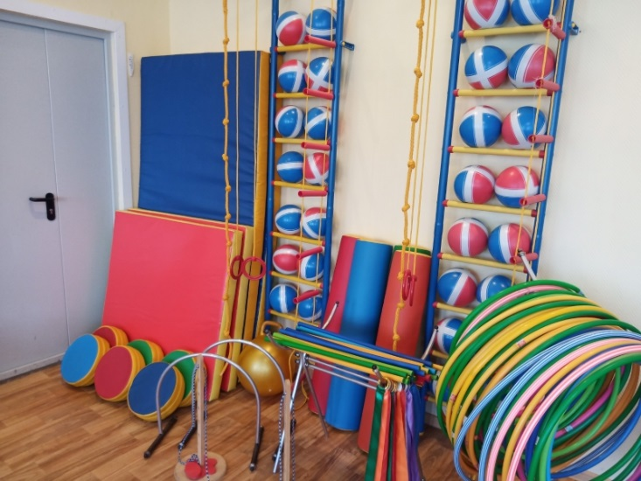
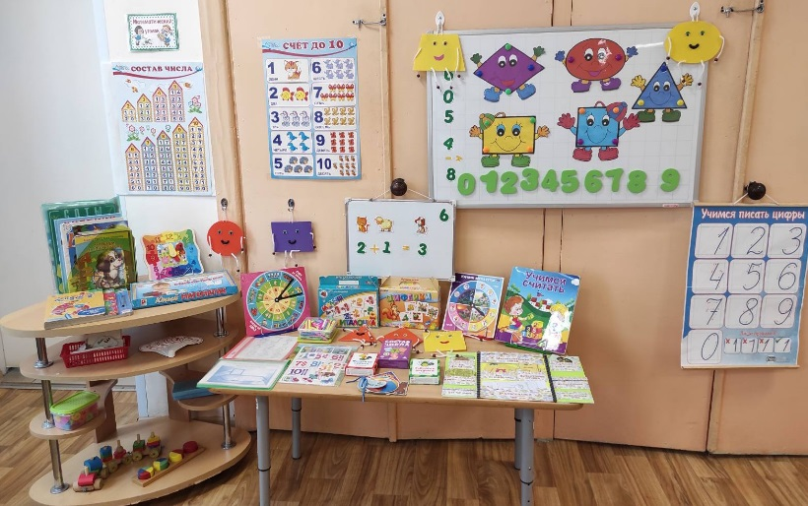
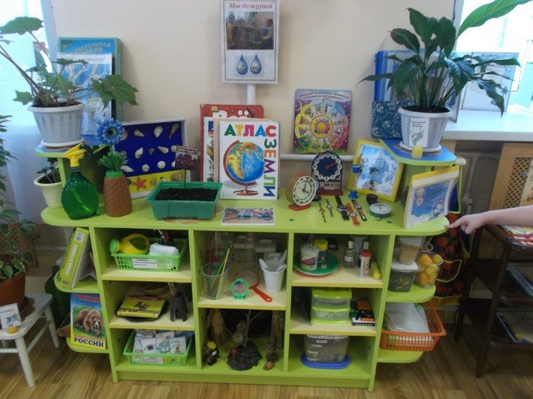
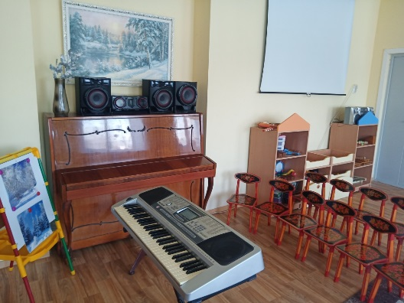
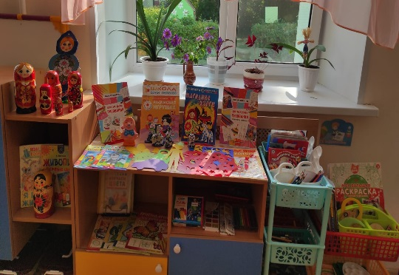
Анализ реализации проекта «Ребенок»
Цель: создать единое образовательное пространство, стимулирующее физическое, интеллектуальное и личностное развитие ребенка, обеспечивающее индивидуальную поддержку детей с высоким уровнем интереса и самореализации в разных видах деятельности за счет внедрения современных педагогических технологий, в том числе информационно-коммуникативных.

Slide 10




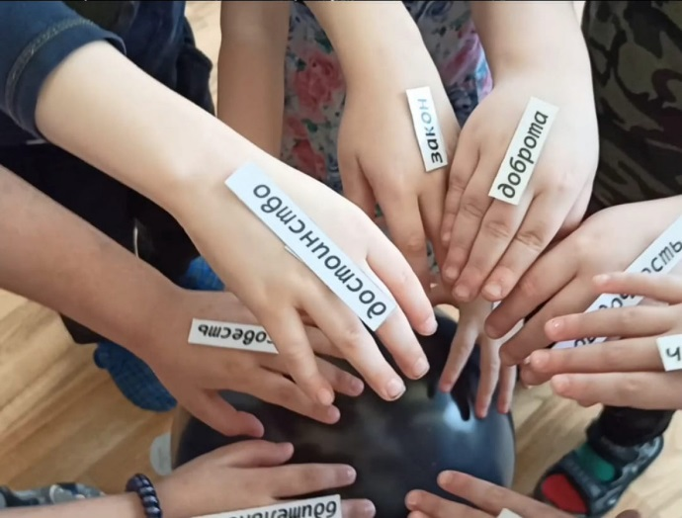
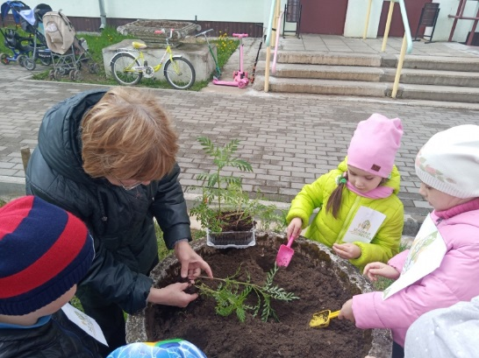
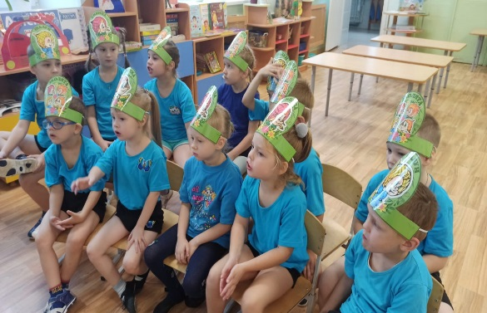




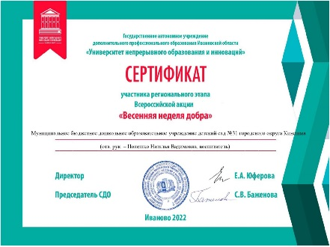
Участие воспитанников в конкурсах

Slide 11
Вывод:
Сильная сторона | Слабая сторона
Материальная база, ресурсы, информационно- техническое обеспечение МБДОУ д/с №31 на данном этапе соответствует реализуемой образовательной программе дошкольного образования МБДОУ д/с №31, особенностями развития детей на 85% Система мониторинга уровня развития детей позволяет выявить сильные и слабые стороны развития дошкольника. | - Потребность в обновлении и развитии материально-технической базы - Недостаточная компьютеризация образовательного процесса, необходимая для использования ИКТ.
Проект сохраняет свою актуальность, его реализация будет продолжена в рамках проекта «Успешный ребенок»

Slide 12
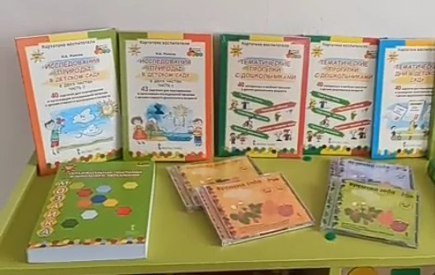
Анализ реализации проекта «Качество образования»
Цель: создание условий для обеспечения уровня и качества подготовки выпускников требованиям ФГОС ДО для участия всех заинтересованных субъектов в управлении качеством образования и обеспечения объективной оценки соответствия образовательной деятельности требованиям ФГОС.
По итогам независимой оценки качества образования среди дошкольных образовательных учреждений г.о. Кинешма МБДОУ д/с№31 в 2022 году на пятом месте.

Slide 13
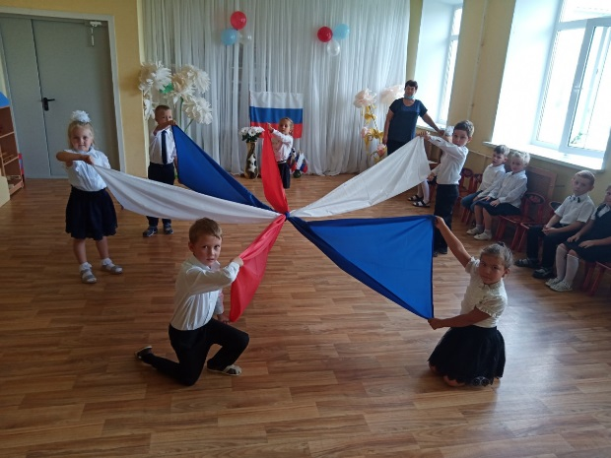
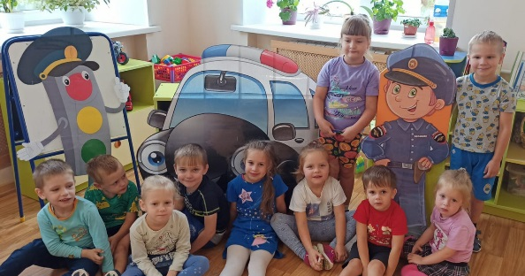
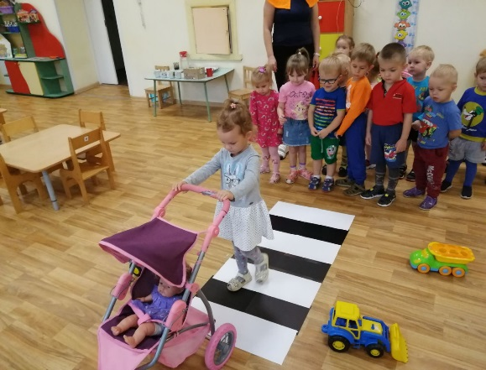
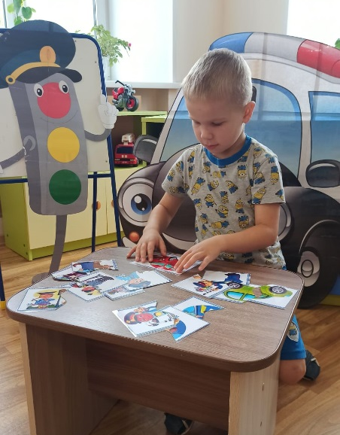
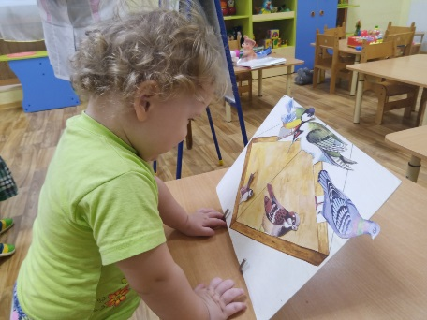
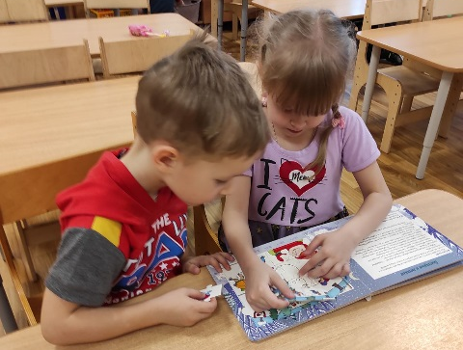
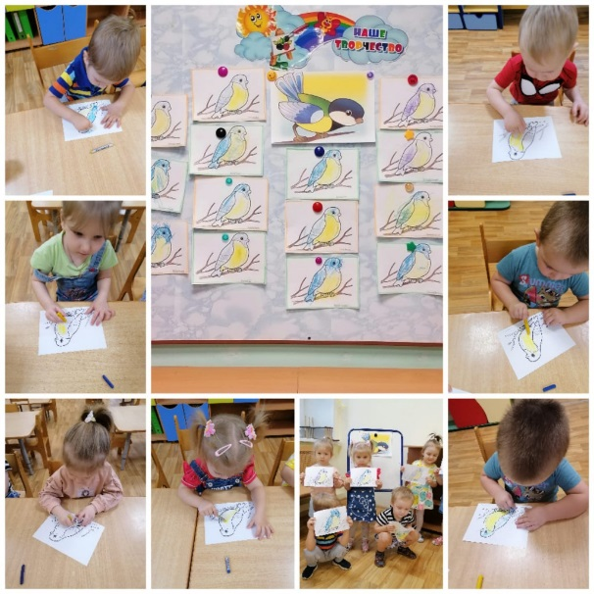
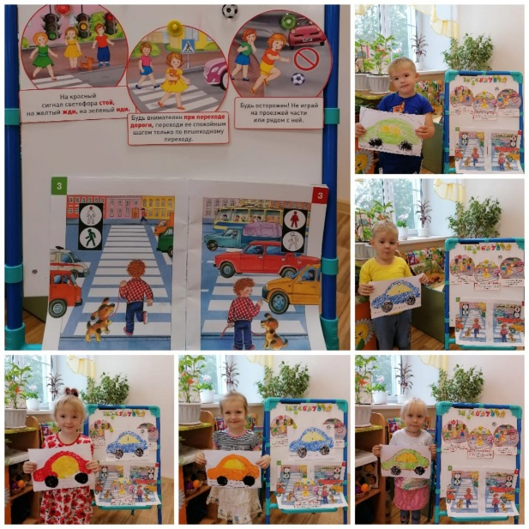
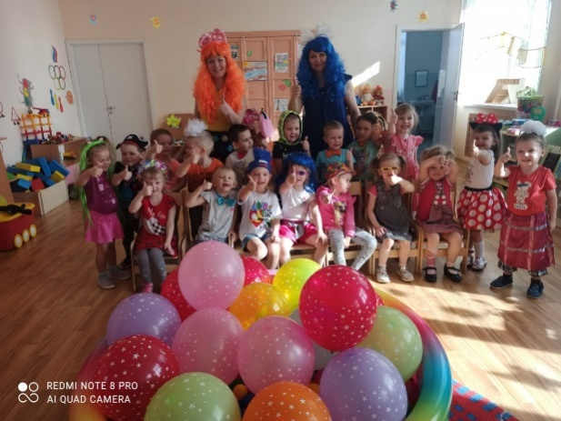

Slide 14
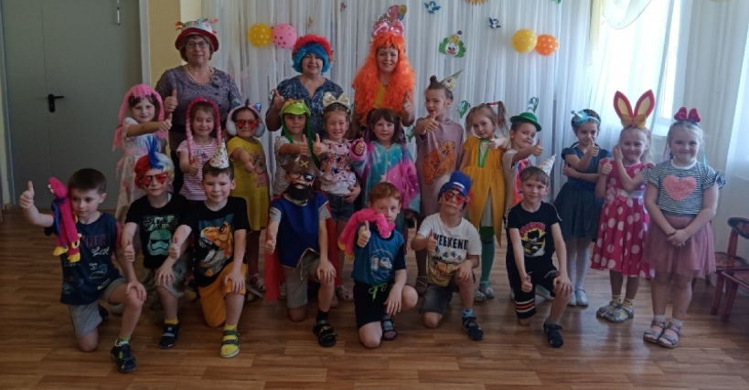
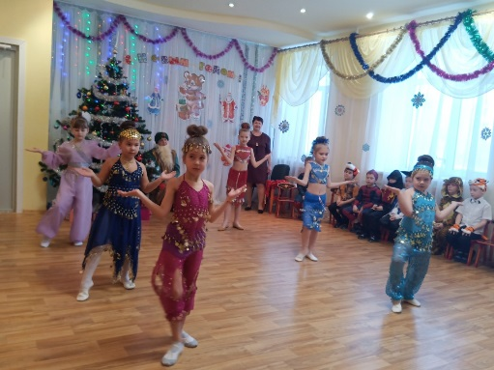
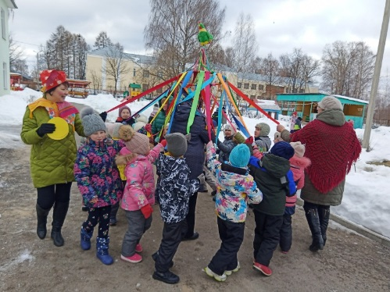
Вывод:
Успешное усвоение детьми знаний, умений и навыков по всем разделам программы возможно лишь при осуществлении комплексного, личностно-ориентированного подхода к каждому ребенку, при взаимодействии педагогов детского сада, медицинского персонала и родителей, включение различных видов деятельности в учебно-воспитательный процесс. Среди детей разного возраста доминирует средний и высокий уровень интеллектуального развития.
Педагогическим коллективом было принято решение о совершенствовании условий для развития интеллектуальных способностей детей, используя различные методы обучения, при которых тяга к познанию и восприятию того или иного материала станет постоянной и преобладающей.

Slide 15
Вывод:
Сильная сторона | Слабая сторона
Качество, предоставляемых образовательных услуг находится на достойном уровне, о чём свидетельствует мониторинг образовательного процесса, уровень подготовки к школьному обучению. социальные условия микрорайона способствуют успешной социализации воспитанников ДОУ. В ДОУ сложились традиции проведения многих мероприятий, направленных на развитие творческого потенциала дошкольников Дети старшего дошкольного возраста активно включены в инновационную деятельность детского сада (образовательные маршруты) | Ежегодное увеличение количества дошкольников с нарушениями в звукопроизношении. Отсутствие в дошкольном учреждении специалистов: логопеда и психолога
Проект сохраняет свою актуальность, его реализация будет продолжена в рамках проекта «Управление качеством образования»

Slide 16
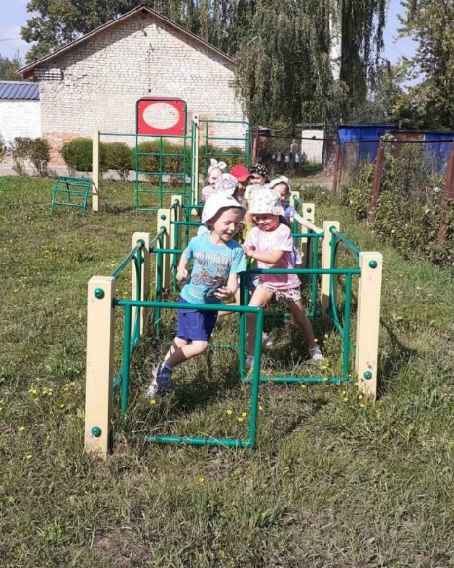
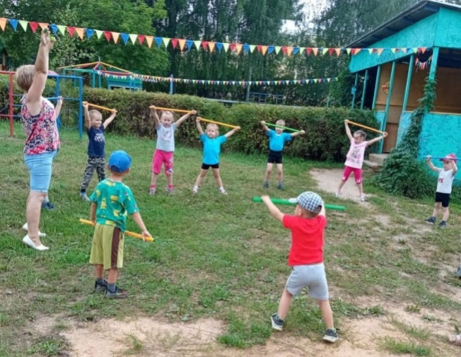
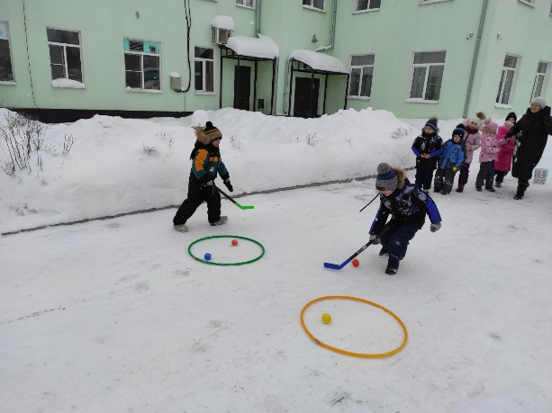
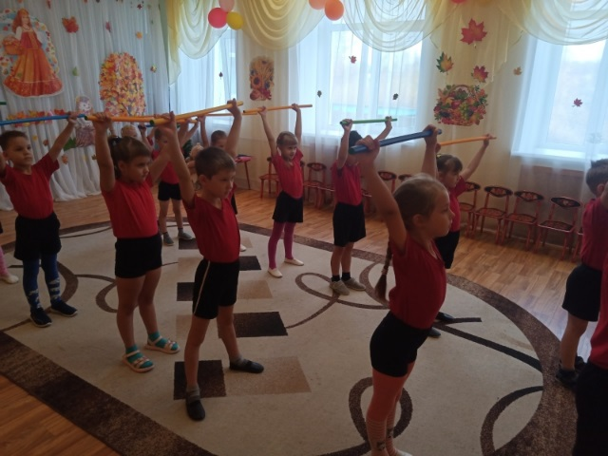
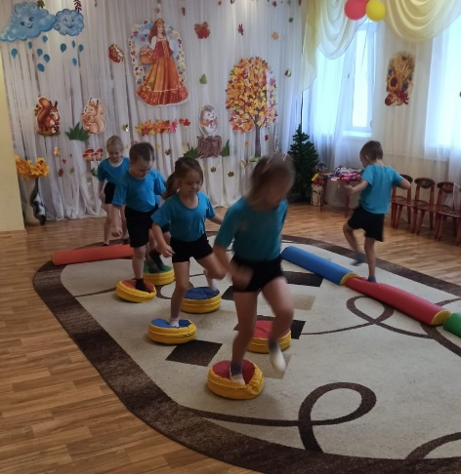
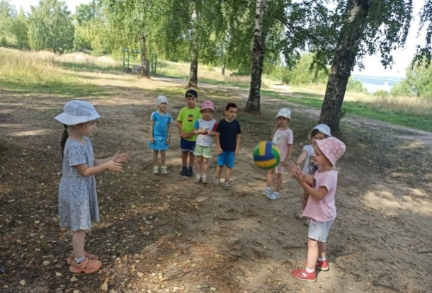
Анализ реализации проекта «Здоровье»
Цель: совершенствовать систему здоровьесберегающей и здоровьеформирующей деятельности Учреждения с учетом индивидуальных особенностей дошкольников.

Slide 17
Проблема:
Все чаще в учреждение поступают дети, имеющие помимо предрасположенности к простудным заболеваниям, те или иные функциональные и морфологические отклонения в состоянии здоровья, требующие повышенного внимания, консультаций специалистов.
Выводы:
Сильная сторона | Слабая сторона
В ДОУ выстроена система и созданы условия для обеспечения физического и психического благополучия каждого ребенка; у дошкольников формируются навыки охраны личного здоровья и бережного отношения к здоровью окружающих; все педагоги прошли обучение по оказанию первой медицинской помощи. Педагогами разработаны, апробированы и внедрены проекты «Здоровей-ка», «Береги свое здоровье», «Здоровье-главная ценность». | - Поступление в ДОУ ослабленных детей (2 и 3 гр. здоровья), детей с аллергическими реакциями. - Недостаточно выстроена работа с родителями по формированию ответственности за сохранение здоровья своих и чужих детей.
Проект сохраняет свою актуальность, его реализация будет продолжена в рамках проекта «Успешный ребенок»

Slide 18
Анализ реализации проекта «Активные и творческие педагоги»
Цель: обеспечить постоянный рост профессиональной компетентности педагогов Учреждения через стимулирование педагогов к повышению качества работы.
Возрастной ценз педагогов
до 25 лет | с 25 до 35 лет | с 35 до 45 лет | с 45 до 55 лет | свыше 55 лет
0 (0%) | (0%) | 5 (45,4%) | 3 (27,3%) | 3 (27,3%).

Slide 19
Анализ педагогического коллектива
а) по образованию
Всего | Высшее образование |  | Среднее профессиональное
11 | Кол-во | % | Кол.-во | %
 | 4 | 36% | 7 | 64%
б) по стажу работы:
До 5лет |  | 5-10лет |  | 10-15лет |  | 15-25лет |  | 25и более
Кол.-во | % | Кол.-во | % | Кол.-во | % | Кол-во | % | Кол-во | %
2 | 18% | 1 | 9% | 2 | 18% | - | - | 6 | 55%
в) по квалификационным категориям:
всего | Высшая квалификационная категория |  | Первая квалификационная категория |  | Соответствие занимаемой должности |  | Без категории (молодые специалисты и вновь поступившие)
12 | Кол-во | % | Кол-во | % | Кол-во | % | Кол-во | %
 | 4 | 36% | 3 | 27% | 1 | 9% | 3 | 27%
За последние три года курсы повышения квалификации прошли 100% педагогов

Slide 20
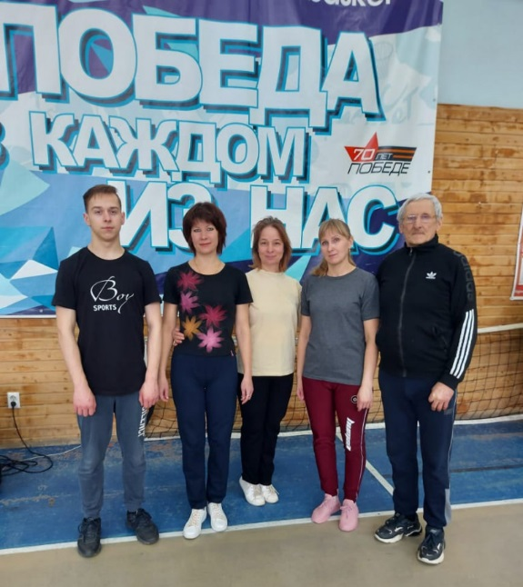


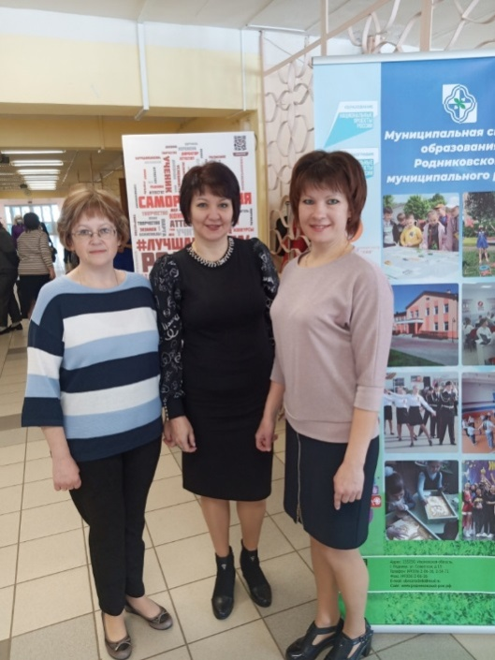






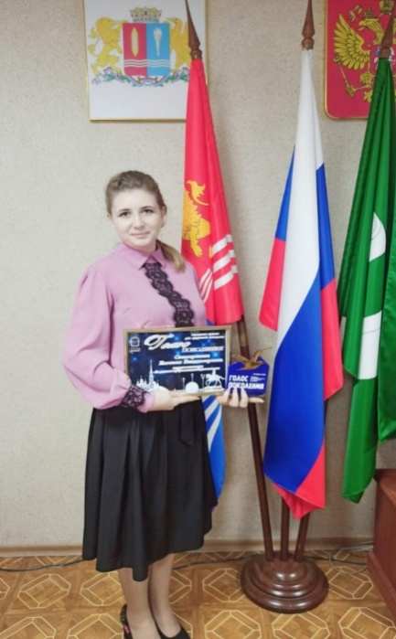
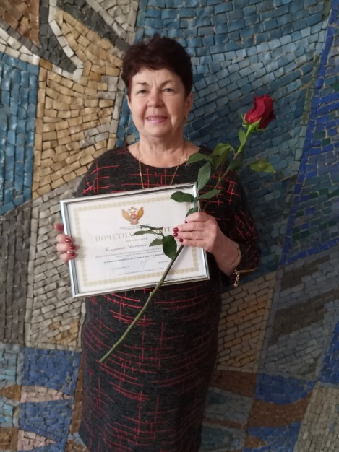




Slide 21
Вывод:
Коллектив сравнительно стабильный, низкий уровень текучести кадров. Постепенно обновляется более молодыми кадрами. Растет уровень профессиональной компетентности педагогических кадров. Педагогический коллектив имеет достаточно высокий творческий потенциал, готов решать задачи повышения качества образования. Педагоги мотивированы на получение качественного результата, обладают адекватной оценкой деятельности.
Проблема:
недостаточная включенность всех педагогов в инновационную деятельность;
уровень профессиональной компетентности педагогических кадров недостаточен у 27% педагогов;
Перспективы развития:
Рост профессиональной компетентности и активности педагога.
Проект сохраняет свою актуальность, его реализация будет продолжена в рамках проекта «Кадровый потенциал»

Slide 22
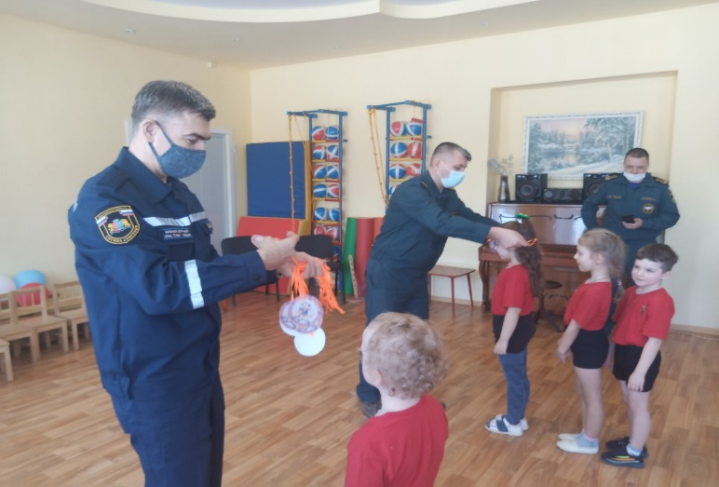
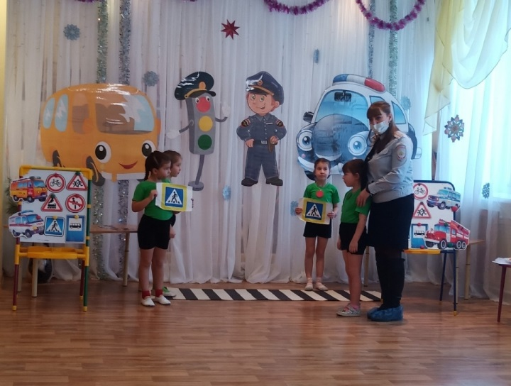
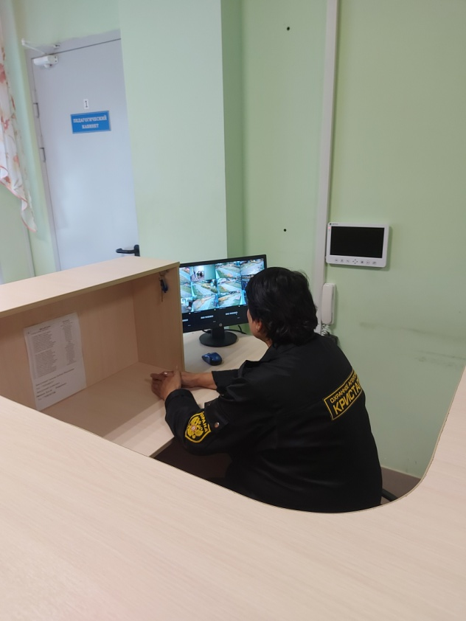
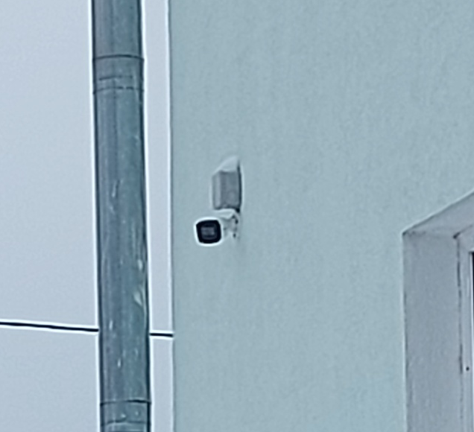
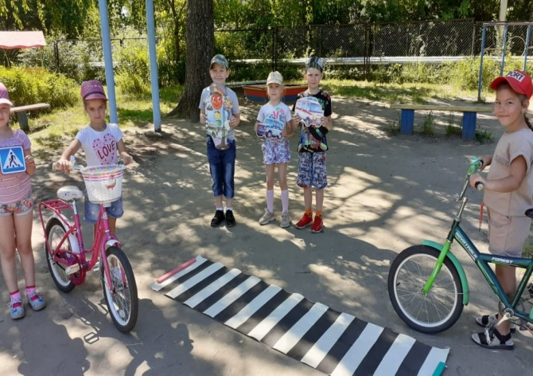
Анализ реализации проекта «Безопасность»
Цель: Обеспечить безопасность воспитанников и сотрудников в Учреждении, а так же безопасное функционирование.

Slide 23
Выводы:
Материально-техническая база Учреждения находится в удовлетворительном состоянии. В Учреждении созданы условия для соблюдения безопасности жизнедеятельности и здоровья воспитанников и работников. Выполняются требования по Охране труда, противопожарному режиму, по антитеррористической защищенности.
Организация работы по созданию безопасного образовательного пространства позволила достичь следующих результатов:
- Систематизированы и разработаны локальные нормативные акты в сфере обеспечения безопасности в ДОУ;
- Накоплен опыт комплексного и многоуровневого подхода при формировании безопасного образовательного пространства;
- Наблюдается рост профессиональной компетентности педагогов в области формирования культуры безопасности;
- Разработана и внедрена в практику система теоретических, практических занятий; учебно-методические материалы для детей, педагогов, родителей.
Перспективы развития:
Возможность пополнения материально-технической базы и
развивающей предметно- пространственной среды за счет
выделения целевых средств, а также за счёт субсидий
в рамках реализации ФГОС
Возможные риски:
Снижение объемов бюджетного финансирования для
совершенствования предметно - развивающей среды
и материально-технической базы Учреждения.
Проект сохраняет свою актуальность, его реализация будет продолжена в рамках проекта «Комфортная и безопасная образовательная среда»

Slide 24
Анализ реализации проекта «Семья»
Цель: Повышение медико-психолого-педагогической компетентности родителей в вопросах развития и образования, охраны и укрепления здоровья детей в процессе вовлечения родителей в образовательную деятельность, в управление качеством образования детей через коллегиальные формы управления.
Социальный статус семей воспитанников.
Всего семей–107, детей-109
Всего родителей (законных представителей) – 207 из них: мамы-107; папы– 100; опекун-0
Характеристика социального состава семей:
полных семей – 95 (89%); неполных семей– 12 (11%)
Из них:
мать-одиночка –5(5%); разведенные – 6 (6%); вдова– 1 (1%)
Уровень образования родителей:
высшее–42 (20%); среднее специальное–121(59%); среднее –44(21%)
Состав семьи воспитанников:
с 1 ребенком –24(23%); с 2 детьми–72(67%); многодетные–11(10%)
Профессиональная категория:
рабочих – 126 (61%); служащих–49 (24%); предпринимателей-0(0%);
безработных – 15(7%); студентов–0(0%); декретный отпуск-17(8%)
Место работы родителей:
родители, работающие по месту жительства–157(82%)
родители, работающие в области–5(3%)
родители, работающие за пределами области–30(15%)

Slide 25
Формы работы с родителями воспитанников
- проектная деятельность; - собрания в традиционной и нетрадиционной форме; -конкурсы городские и в Учреждении - субботники по благоустройству территории и ремонтных работ в Учреждении; - анкетирование родителей; - решение педагогических ситуаций по текущим вопросам; - индивидуальное консультирование и консультации в форме папок-передвижек; - открытые и совместные досуги и непосредственно образовательная деятельность с детьми;

Slide 26
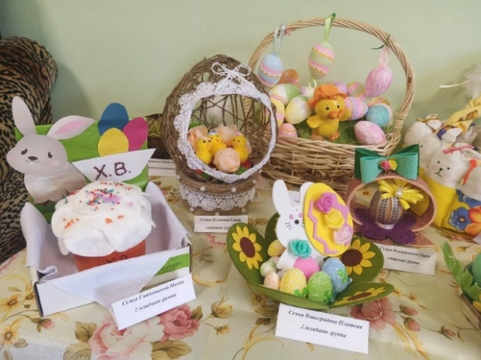
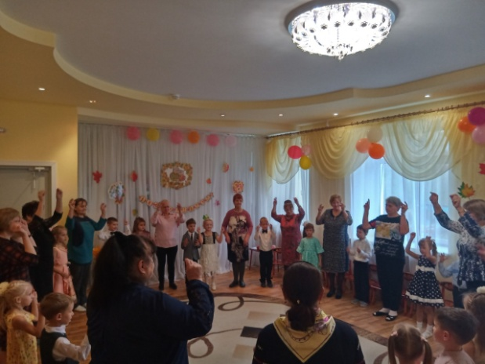
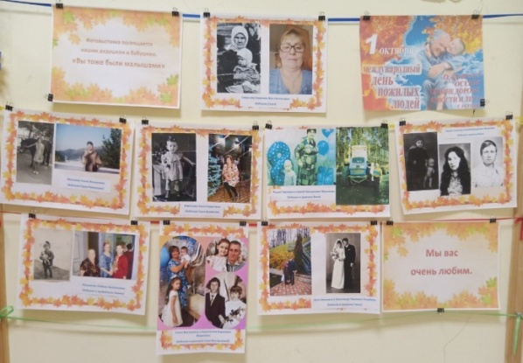
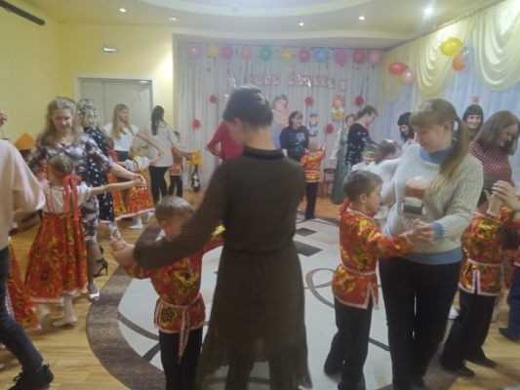
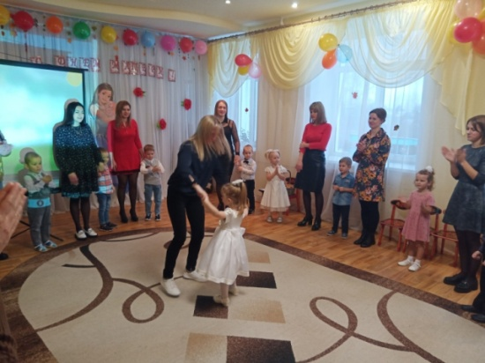
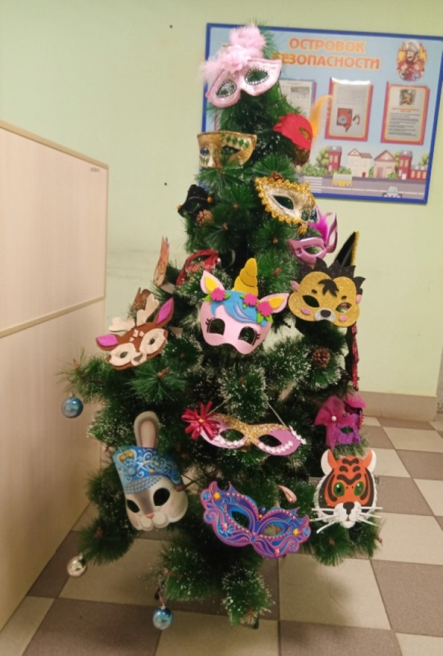
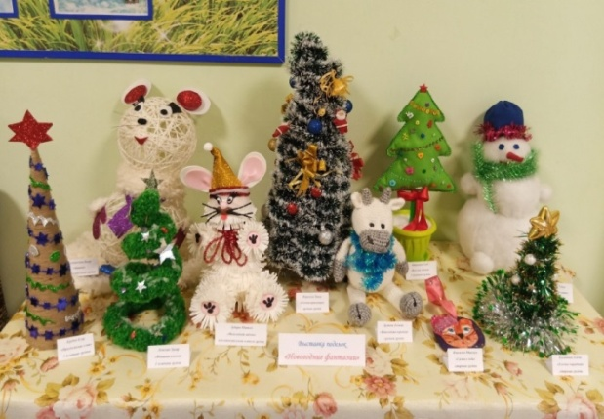
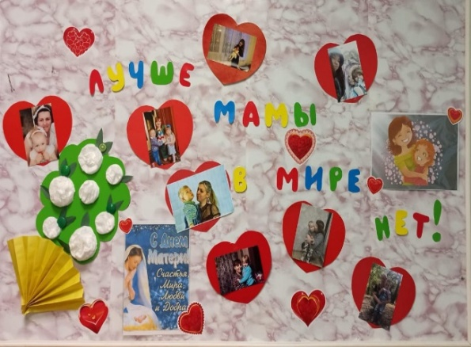
Формы работы с родителями воспитанников

Slide 27
Перспективы развития:
Повышение уровня педагогической грамотности родителей в области организации физкультурно-оздоровительной работы,
Повышение имиджа Учреждения среди родителей микрорайона и города.
Проблемы:
не все родители проявляют активность в жизнедеятельности Учреждения.
-низкий уровень образовательной грамотности и компетентности родителей.
Выводы:
Сильная сторона | Слабая сторона
За последние три года посещение родителями (законными представителями) родительских собраний остаётся стабильным. Наблюдается устойчивая положительная динамика участия родителей в разнообразных мероприятиях ДОУ. Активное участие бабушек воспитанников в образовательном процессе ДОУ Многие родители с пониманием относятся к проблемам детского сада, оказывают посильную помощь. | Наличие в ДОУ родителей (законных представителей) с потребительским отношением к процессу образования, воспитания и развития их детей, с пассивным отношением к участию в мероприятиях, в управлении ДОУ; Наличие в ДОУ неблагополучных семей и семей «группы риска».
Проект сохраняет свою актуальность, его реализация будет продолжена в рамках проекта «Содружество – содействие - сотворчество»

Slide 28
Положительные показатели работы
- Материально-техническая база МБДОУ д/с №31 улучшается.
- Отзывы большинства родителей о работе детского сада положительные.
- Социокультурные проекты и взаимодействие с социумом на высоком уровне.
- Наблюдается положительная динамика роста профессионального мастерства педагогов.
- Результативность участия МБДОУ д/с №31 в конкурсах и мероприятиях разного уровня

Slide 29
Ключевые проблемы и возможные пути их решения
Направления деятельности, подвергшиеся анализу | Выявленные проблемы | Возможные пути решения
Состояние материально-технического обеспечения. | - Потребность в обновлении и развитии материально-технической базы. - Недостаточная компьютеризация образовательного процесса, необходимая для использования ИКТ. | - Повышения эффективности использования бюджетных финансовых средств, для осуществления поставленных задач.
Анализ образовательного процесса | - Ежегодное увеличение количества дошкольников с нарушениями в звукопроизношении. - Отсутствие в дошкольном учреждении специалистов: логопеда и психолога. | Пополнение материалов портфолио педагогов и детей. Активизация заинтересованности родителей (законных представителей) воспитанников для решения данного вопроса. Переход на ФООП.
Анализ здоровьесберегающей и здоровьеформирующей деятельности. | - Поступление в ДОУ ослабленных детей (2 и 3 гр. здоровья), детей с аллергическими реакциями. - Недостаточно выстроена работа с родителями по формированию ответственности за сохранение здоровья своих и чужих детей. | -Корректировать индивидуальные образовательные программы с учётом динамики развития ребёнка и возможностей ДОУ; - Поиск новых форм организации работы по взаимодействию всех участников образовательных отношений.
Анализ кадрового обеспечения образовательного процесса | - недостаточная включенность всех педагогов в инновационную деятельность; - уровень профессиональной компетентности педагогических кадров недостаточен у 27% педагогов; - недостаточный уровень ИКТ-компетентности педагогов. | -Создать условия для успешной аттестации педагогических кадров. Создать условия для стабильной работы педагогического коллектива в режиме инновационного развития, совершенствование ИКТ технологий.
Анализ уровня состояния семей. | - Наличие в ДОУ родителей (законных представителей) с потребительским отношением к процессу образования, воспитания и развития их детей, с пассивным отношением к участию в мероприятиях, в управлении ДОУ; - Наличие в ДОУ неблагополучных семей и семей «группы риска». | - Эффективно использовать активные формы работы с родителями воспитанников на каждой возрастной группе. - Планомерность в работе и взаимодействие с ТУСЗН, реабилитационным центром

Slide 30
Концепция развития Учреждения
Концепция развития Учреждения основывается на реализации права каждого ребенка на качественное и доступное образование, обеспечивающее равные стартовые условия для полноценного физического и психического развития детей, как основы личностного развития и успешного обучения в школе.
Концептуальной идеей развития Учреждения является создание педагогической системы, отвечающей современным требованиям воспитания и развития ребенка, формирование активной личности, способной реализовать и проявлять свой внутренний потенциал в современном мире, способного активно мыслить и действовать. Она ориентирует коллектив на создание качественного образовательного пространства, способствующего развитию и саморазвитию всех участников педагогического процесса: педагогов, воспитанников и их родителей.
Ключевая установка определяется убеждением, что каждый ребенок – успешный дошкольник. Успешность выпускника дошкольного учреждения предполагает личностную готовность его к обучению в школе и выражается во «внутренней позиции школьника» (то есть готовности ребенка принять новую социальную позицию и роль ученика), включающей сформированность мотивации на успешность в учебе и дальнейшей жизни, начальных ключевых компетентностей и универсальных учебных действий.

Slide 31
Обеспечение полноценного комфортного проживания ребенком периода дошкольного детства и предоставление высокого качества образования через создание современной интегрированной модели развивающего образовательного пространства. Модель образовательного пространства, предполагающая достижение высокого качества дошкольного образования, обеспечивается деятельностью Учреждения в режиме обновления содержания образования, использование новых методов и приемов, образовательных технологий, с учетом современных требований.
Миссия ДОУ

Slide 32
Физически развитый, овладевший основными культурно-гигиеническими навыками. У ребёнка сформированы основные физические качества и потребность в двигательной активности. Самостоятельно выполняет доступные возрасту гигиенические процедуры, соблюдает элементарные правила здорового образа жизни.
Любознательный, активный, интересуется новым, неизвестным в окружающем мире (мире предметов и вещей, мире отношений и своем внутреннем мире). Задаёт вопросы взрослому, любит экспериментировать. Способен самостоятельно действовать (в повседневной жизни, в различных видах детской деятельности). В случаях затруднений обращается за помощью к взрослому. Принимает живое, заинтересованное участие в образовательном процессе.
Эмоционально отзывчивый. Дошкольник откликается на эмоции близких людей и друзей. Сопереживает персонажам сказок, историй, рассказов. Эмоционально реагирует на произведения изобразительного искусства, музыкальные и художественные произведения, мир природы.
Овладевший средствами общения и способами взаимодействия с взрослыми, и сверстниками. Ребёнок адекватно использует вербальные и невербальные средства общения, владеет диалогической речью и конструктивными способами взаимодействия с детьми, и взрослыми (договаривается, обменивается предметами, распределяет действия при сотрудничестве).
Способный управлять своим поведением и планировать свои действия, направленные на достижение конкретной цели. Ребёнок на основе первичных ценностных представлений, соблюдающий элементарные общепринятые нормы и правила поведения. Поведение ребёнка преимущественно определяется не сиюминутными желаниями и потребностями, а требованиями со стороны взрослых и первичными ценностными представлениями о том «что такое хорошо и что такое плохо». Соблюдает правила поведения на улице (дорожные правила), в общественных местах (транспорте, магазине, поликлинике, театре и др.).
Способный решать интеллектуальные и личностные задачи (проблемы) адекватные возрасту. Ребёнок может применять самостоятельно усвоенные знания и способы деятельности для решения новых задач (проблем), поставленных как взрослым, так и им самим; в зависимости от ситуации может преобразовывать способы решения задач (проблем). Ребёнок способен предложить собственный замысел и воплотить его в рисунке, постройке, рассказе и др.
Имеющий первичные представления о себе, семье, обществе, государстве, мире и природе. Ребёнок имеет представление о себе, собственной принадлежности и принадлежности других людей к определённому полу; о составе семьи, родственных отношениях и взаимосвязях, распределении семейных обязанностей, семейных традициях; об обществе, его культурных ценностях; о государстве и принадлежности к нему; о мире. Овладевший универсальными предпосылками учебной деятельности: умениями работать по правилу и образцу, слушать взрослого и выполнять его инструкции. Овладевший необходимыми умениями и навыками. У ребёнка сформированы умения и навыки, необходимые для осуществления различных видов детской деятельности.
Модель образа выпускника ДОУ

Slide 33
Цель Программы развития
Повышение качества и эффективности образования в ДОУ, с учетом возрастных и индивидуальных особенностей детей, на основе систематизации управленческих, методических и педагогических действий
Задачи Программы развития
1. Сохранение качества воспитания и образования в МБДОУ д/с №31.Обеспечение преемственности основных образовательных программ дошкольного образования и начального образования.
2. Модернизация материально-технической базы организации, обеспечивающей качество, доступность, комплексную безопасность и комфортные условия образовательного процесса. Цифровизация образовательной деятельности.
3. Обеспечение эффективного, результативного функционирования и постоянного роста профессиональной компетентности педагогического коллектива, выступающего гарантом предоставления высокого качества образовательных услуг.
4. Использование разных форм взаимодействия детского сада и семьи для повышения родительской компетентности в воспитании и образовании детей.

Slide 34
Этапы реализации Программы
1 этап – Организационно-аналитический: 2023 год
Анализ комплекса условий, имеющихся в Учреждении для перехода к работе в новых условиях развития.
Разработка документации для реализации мероприятий в соответствии с Программой развития;
2 этап – Практический: 2024-2026 года
реализация и внедрение разработанных проектов, в рамках Программы развития;
3 этап – Обобщающий (заключительный): 2027 год.
Анализ, осмысление и интерпретация результатов реализации Программы развития и определение перспектив дальнейшего развития ДОО.

Slide 35
Целевые проекты по реализации Программы развития
Проект «Управление качеством образования»
Проект «Комфортная и безопасная образовательная среда»
Проект «Успешный ребенок»
Проект «Кадровый потенциал»
Проект «Содружество-содействие-сотворчество»

Slide 36
Возможные риски при реализации Программы
- Неэффективные управленческие решения, слабый управленческий контроль;
- Отсутствие необходимой координации при реализации программы развития (несогласованность действий ответственных исполнителей и участников Программы развития);
- Недостаточность финансирования, недостаточные темпы обновления (отставание от требований времени) в оформлении образовательной среды;
- Недостаточное грамотное информирование родителей и работников учреждения о целях, задачах, ходе реализации программы;
- Возросший уровень притязаний родительской общественности к качеству предоставляемых образовательных услуг, изменение критериев независимой оценки качества образования;
- Разрыв между уровнем профессиональной подготовки педагогических кадров и требуемой профессиональной компетентностью педагогов для работы в инновационном режиме.
Минимизация либо устранение рисков возможно за счет:
– организации единого координационного органа (рабочей группы) по реализации Программы развития и обеспечения систематического мониторинга реализации программы, а также за счет корректировки программы на основе анализа данных мониторинга;
– проведения аттестации и переподготовки управленческих и педагогических кадров;
– обеспечения широкого привлечения потребителей образовательных услуг Учреждения к обсуждению целей, задач и механизмов развития учреждения, а также публичного освещения хода и результатов реализации Программы;
Важно также демонстрировать достижения реализации Программы через официальный сайт и родительские собрания.

Slide 37
Проект «Управление качеством образования»
Цель: Повышение качества и доступности дошкольного образования в соответствии с ФГОС ДО путем обеспечения эффективного внутреннего управления ДОУ;
Задачи:
- Реализовать внутреннюю систему оценки качества образования (ВСОКО), как механизма выполнения основной образовательной программы;
- Обеспечить переход на ФООП ДО с целью повышения качества образования в ДОУ, в соответствии с законодательством РФ;
- Обеспечить реализацию программы воспитания в образовательный процесс ДОУ в рамках ФООП ДО, объединив обучение и воспитание в целостный образовательный процесс путем разностороннего, полноценного развития каждого ребенка с учетом его индивидуальных особенностей и возможностей;
- Обеспечить внедрение инновационных образовательных технологий в соответствии с ФГОС ДО в рамках инновационной деятельности;
Ожидаемые результаты:
– ежегодное 100% выполнение муниципального задания;
– ежегодное предоставление общественности отчета о результатах финансово-хозяйственной и образовательной деятельности (отчет по самообследованию, публичный доклад);
− сохранение доли детей, охваченных ФООП, соответствующими федеральному государственному образовательному стандарту дошкольного образования на показателе 100%;
– увеличение доли обучающихся ДОУ, принимающих участие в инновационных образовательных и социальных проектах с 60 до 70%;
– увеличение доли обучающихся ДОУ с высокой и средней степенью готовности к школьному обучению с 92 до 95%;
– повышение степени удовлетворенности родителей качеством образовательных услуг с 86,6 до 94%.
– 100% соответствие сайта требованиям законодательства.

Slide 38
Проект «Комфортная и безопасная образовательная среда»
Цель: Обеспечение комфортной жизнедеятельности участников образовательных отношений путем создания безопасного образовательного пространства.
Задачи:
-Продолжить работу по приведению здания и территории в соответствие с требованиями антитеррористической, дорожной, информационной, пожарной безопасности, санитарными правилами;
-Укрепить материально-техническую базу с точки зрения ее безопасности;
-Модернизировать развивающую предметно-пространственную среду, способствующую реализации нового содержания и достижению новых образовательных результатов.
Ожидаемые результаты:
– стабильное функционирование ДОУ в соответствии с целями и задачами Программы развития,
− сохранение 100% степени оснащения ДОУ системой автоматической пожарной сигнализации и системой оповещения и управления эвакуацией при пожаре;
– увеличение доли групп, в полной мере отвечающих требованиям ФГОС ДО с 50 до 100 %;
– увеличение доли групп, обеспеченных современным обучающим оборудованием для внедрения цифровых образовательных технологий в образовательное пространство ДОУ с 20 до 100 %;
– 100 % выполнения мероприятий в рамках реализации плана мероприятий Паспорта безопасности ДОУ;
– 100 % проведение специальной оценки условий труда и оценки профессиональных рисков, в общем количестве рабочих мест.

Slide 39
Проект «Успешный ребенок»
Цель: направить усилия педагогического коллектива на выявление, поддержку и развитие способностей и талантов обучающихся в различных видах деятельности.
Задачи:
-Развитие системы работы с одаренными воспитанниками;
-Включение детей с особыми способностями в конкурсное движение;
-Развитие спортивных навыков обучающихся для успешной сдачи нормативов ГТО;
-Развитие кадрового потенциала в данном направлении.
Ожидаемые результаты:
– увеличение доли обучающихся ДОУ, принимающих участие в муниципальных, областных и всероссийских конкурсах ежегодно, с 70 до 75%;
– увеличение доли обучающихся ДОУ, выполнивших нормативы 1 ступени Всероссийского физкультурно-спортивного комплекса «Готов к труду и обороне» (ГТО), в общей численности обучающихся ДОУ, принявших участие в выполнении нормативов 1 ступени ВФСК ГТО;
– увеличение доли обучающихся ДОУ, принимающих участие в муниципальных социально-педагогических программах с 15 до 30%;-

Slide 40
Проект «Кадровый потенциал»
Цель: выстраивание (оптимизация) системы профессионального роста педагогических работников в ДОУ, выступающих гарантом предоставления высокого качества образовательных услуг.
Задачи:
-Направить усилия на квалификационное развитие персонала;
-Повышать мотивацию педагогических работников к профессиональному росту через повышение квалификации, самообразование, участие в конкурсном движении, в том числе в конкурсах профессионального мастерства;
-Совершенствовать систему наставничества;
-Стимулировать участие педагогов в инновационной деятельности;
-Повысить профессиональные компетенции административных сотрудников и педагогических работников в области современных цифровых технологий;
-Организовать методическое сопровождение педагогических работников, использующих цифровые программы и технологии, в том числе в области ИКТ.
Ожидаемые результаты:
− сохранение доли педагогов ДОУ, которые прошли курсы повышения квалификации и/или профессиональную переподготовку в соответствии с ФГОС и направлением деятельности, в общей численности педагогов на показателе 100 %;
– увеличение доли педагогов ДОУ, прошедших обучение в области цифровых образовательных технологий, в общей численности педагогов от 20 % до 100 %;
– увеличение доли педагогов, используемых в своей работе цифровые программы и технологии, в том числе в области ИКТ с 30 % до 60 %;
– увеличение доли педагогов, участвующих в инновационной деятельности ДОУ с 60 % до 80 %;
– увеличение доли педагогов, участвующих в конкурсах муниципального и регионального уровня с 80 % до 100 %;
– увеличение доли педагогических работников, имеющих уровень образования по направлению деятельности образовательной организации с 85 до 94 %;
– увеличение доли педагогических работников с высшим образованием с 38 до 48 %.

Slide 41
Проект «Содружество-содействие-сотворчество»
Цель: Использование разных форм взаимодействия детского сада и семьи для повышения родительской компетентности в воспитании и образовании детей
Задачи:
Вовлекать родителей в построение образовательного процесса, в том числе в проектную и инновационную деятельность посредством постоянного их информирования;
Ожидаемые результаты:
- увеличение количества семей воспитанников, вовлеченных в проектную деятельность со 150 до 200 семей;
- увеличение количества семей воспитанников, участвующих в конкурсах различного уровня.

Slide 42
Целевые индикаторы и механизмы их отслеживания
Наименование целевого показателя | Единица измерения | Значения целевых показателей |  |  |  |  | Механизмы отслеживания
 |  | 2023 | 2024 | 2025 | 2026 | 2027
Задача «Сохранение качества воспитания и образования в ДОУ. »
Показатель 1. Степень выполнения объема муниципальных услуг, установленных в муниципальном задании | % | 100 | 100 | 100 | 100 | 100 | Отчет об исполнении муниципального задания
Показатель 2. Доля обучающихся, охваченных образовательными программами, соответствующими федеральному государственному образовательному стандарту дошкольного образования | % | 100 | 100 | 100 | 100 | 100 | Отчет об исполнении муниципального задания
Показатель 3. Доля обучающихся с высокой и средней степенью готовности к школьному обучению (результативность образования) | % | 92 | 93 | 94 | 95 | 95 | Мониторинг и диагностика освоения образовательных задач
Показатель 4. Количество общих внутрисадовых воспитательных мероприятий для обучающихся в рамках Программы воспитания ДОУ | единиц | 9 | 9 | 9 | 9 | 9 | Фиксирование и анализ мероприятий
Показатель 5. Доля обучающихся ДОУ, принимающих участие в инновационных образовательных, воспитательных и социальных проектах | % | 60 | 65 | 65 | 70 | 70 | Мониторинг результативности
Показатель 6. Удовлетворенность родителей качеством дошкольного образования детей | % | 86,6 | 88 | 90 | 92 | 94 | Анкетирование родителей
Показатель 8. Степень соответствия сайта требованиям законодательства РФ | % | 100 | 100 | 100 | 100 | 100 | Мониторинг и анализ соответствия сайта требованиям законодательства РФ
Задача «Модернизация материально-технической базы организации, обеспечивающей качество, доступность, комплексную безопасность и комфортные условия образовательного процесса.»
Показатель 1. Доля групп, в полной мере отвечающих требованиям ФГОС ДО | % | 50 | 70 | 80 | 90 | 100 | анализ РППС
Показатель 2. Доля групп, обеспеченных современным обучающим оборудованием для внедрения цифровых образовательных технологий в образовательное пространство ОО | % | 20 | 40 | 60 | 80 | 100 | анализ РППС
Показатель 3. Приведение в соответствие нормативам систем автоматической пожарной сигнализации и систем оповещения и управления эвакуацией при пожаре | % | 100 | 100 | 100 | 100 | 100 | Мониторинг и осмотр АПС и СОУЭ
Показатель 4. Доля выполнения мероприятий в рамках реализации плана мероприятий Паспорта безопасности ДОУ | % | 70 | 80 | 85 | 90 | 100 | Анализ выполнения плана мероприятий
Показатель 5. Доля рабочих мест, где проведена специальная оценка условий труда, в общем количестве рабочих мест | % | 100 | 100 | 100 | 100 | 100 | Анализ проведения СОУТ
Показатель 6. Доля рабочих мест, где проведена работа по оценке профессиональных рисков, в общем количестве рабочих мест | % | 100 | 100 | 100 | 100 | 100 | Анализ проведения оценки профессиональных рисков
Задача «Обеспечение эффективного, результативного функционирования и постоянного роста профессиональной компетентности педагогического коллектива, выступающего гарантом предоставления высокого качества образовательных услуг»
Показатель 1. Доля педагогов ДОУ, которые прошли курсы повышения квалификации и/или профессиональную переподготовку в соответствии с ФГОС и направлением деятельности, в общей численности педагогов | % | 100 | 100 | 100 | 100 | 100 | мониторинг
Показатель 2. Доля административных сотрудников, прошедших обучение в области цифровых технологий | % | 50 | 80 | 100 | 100 | 100 | мониторинг
Показатель 3. Доля педагогов ДОО, прошедших обучение в области цифровых образовательных технологий, в общей численности педагогов | % | 20 | 50 | 100 | 100 | 100 | мониторинг
Показатель 4. Доля педагогов используемых в своей работе цифровые программы и технологии, в том числе в области ИКТ | % | 30 | 35 | 40 | 50 | 60 | мониторинг
Показатель 5. Доля педагогов, участвующих в проектах инновационного формата | % | 60 | 65 | 70 | 75 | 80 | Анализ работы педагогов
Показатель 6. Доля педагогов, участвующих в конкурсах муниципального и регионального уровня | % | 80 | 90 | 100 | 100 | 100 | Анализ работы педагогов
Показатель 7. Доля педагогических работников, имеющих уровень образования по направлению деятельности образовательной организации | % | 85 | 88 | 91 | 91 | 94 | Анализ работы педагогов
Показатель 8. Доля педагогических работников с высшим образованием | % | 38 | 38 | 41 | 44 | 48 | Статистический отчет
Задача «Использование разных форм взаимодействия детского сада и семьи для повышения родительской компетентности в воспитании и образовании детей»
Показатель 1. Количество семей воспитанников, вовлеченных в проектную деятельность | человек | 50 | 55 | 60 | 65 | 70 | Фиксирование участия
Показатель 2. Количество семей воспитанников участвующих в различных конкурсах | единиц | 50 | 55 | 60 | 65 | 70 | Фиксирование участия

Slide 43
Контроль и оценка эффективности выполнения Программы развития ДОУ
Для контроля исполнения Программы разработан перечень показателей эффективности работы ДОУ. Данные показатели рассматриваются как целевые значения, которые отражают выполнение мероприятий программы до 2027 года. Мониторинг проводится по оценке достижения целевых показателей программы, выполнению задач, реализации проектов Учреждения.
Программа развития предполагает использование системы индикаторов, характеризующих текущие (промежуточные) и конечные результаты ее реализации.
Оценка эффективности реализации программы производится путем сравнения фактически достигнутых показателей за соответствующий год с утвержденными на год значениями целевых индикаторов.
Социальная эффективность реализации мероприятий Программы развития будет выражена удовлетворенностью населения качеством предоставляемых ДОУ услуг с помощью электронных средств информации и специально организованного опроса (на сайте ДОУ и анкетирование).
Общий контроль выполнения Программы развития осуществляет заведующий и рабочая группа по разработке Программы с ежегодным обсуждением результатов на педагогическом совете.
Система организации контроля выполнения Программы:
Отражение Плана мероприятий контроля в годовом плане Учреждения, в тематике Педагогических советов.
Оформление отчетов о мероприятиях по реализации Программы и результатах внедрения в наглядной форме.
Публикации на сайте Учреждения.
Мероприятия по реализации Программы являются основой годового плана работы.

Slide 44
Спасибо за внимание !

